Slide 1
包装盒——长方体和正方体
第4课时
WWW.PPT818.COM

Slide 2
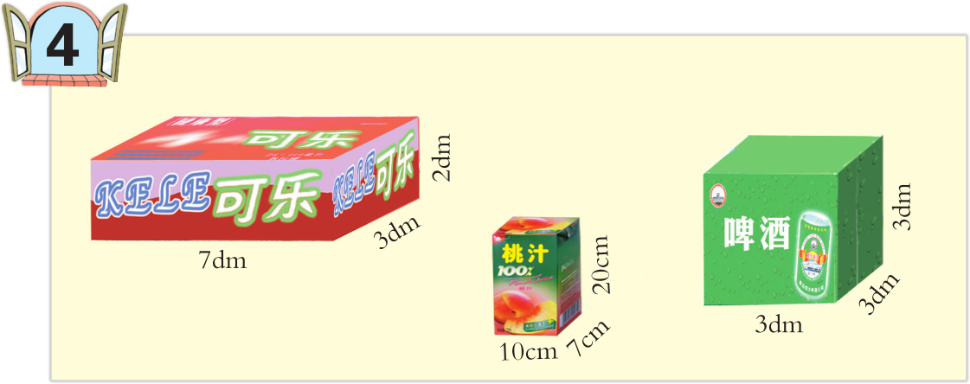
情境导入
怎样求可乐箱的体积呢？啤酒箱的体积呢？
桃汁饮料盒能盛多少升饮料？（盒壁厚度不计）
你能提出什么问题？

Slide 3
也可以用 1 立方厘米的
小正方体木块摆一摆。
长方体可乐箱的体积是：
7×3×2=42（dm³）
答：可乐箱的体积是 42 dm³。
例题讲解
长方体和正方体底面的面积叫作它们的底面积。
桃汁饮料盒能盛多少升饮料？（盒壁厚度不计）
怎样求可乐箱的体积呢？啤酒箱的体积呢？
$$h$$
$$a$$
可以先把长方体切成 1 立方厘米的小正方体，再数一数有多少个，就知道体积是多少了。
10×7×20 = 1400（立方厘米）
1400立方厘米 = _____升
底面
$$b$$
底面
$$a$$
$$a$$
$$a$$
1.4
木块总数：
5×4×2＝40（个）
体积：
5×4×2＝40（立方厘米）
木块总数：
3×3×3＝27（个）
体积：
3×3×3＝27（立方厘米）
求饮料盒能盛多少升饮料，就是求饮料盒的容积是多少。
长方体的体积 =长×宽×高
$$V=abh$$
高 3 厘米，一共可以摆 3 层。
长方体（或正方体）的体积 = 底面积×高
正方体啤酒箱的体积是：
3×3×3=27（dm³）
答：啤酒箱的体积是 27 dm³。
读作“ $a$的立方 ”
木块总数：
6×2×3＝36（个）
体积：
6×2×3＝36（立方厘米）
正方体的体积 =棱长×棱长×棱长
宽 2 厘米，一层可以摆 2 行。
$$V=Sh$$
$$V=a∙a∙a=a^{3}$$
答：桃汁饮料盒能盛 1.4 升饮料。
长方体或正方体容器容积的计算方法与体积的
计算方法相同，但要从容器里面量长、宽、高。
长 6 厘米，一行可以摆 6 个。
一共36个小正方体，所以体积是 36 立方厘米。

Slide 4
长方体和正方体底面的面积叫作它们的底面积。
$$a$$
长方体或正方体容器容积的计算方法与体积的计算方法相同，但要从容器里面量长、宽、高。
$$h$$
小○结
$$b$$
$$a$$
底面
底面
$$a$$
$$a$$
长方体的体积 =长×宽×高
$$V=abh$$
长方体（或正方体）的体积 = 底面积×高
正方体的体积 =棱长×棱长×棱长
$$V=a∙a∙a=a^{3}$$
$$V=Sh$$

Slide 5
例1 把一块长 50 cm、宽 30 cm 的长方形铁皮（厚度不计）的四角各剪去一个边长为 5 cm 的正方形（如图 ）。然后折叠，制作成一个长方体水槽，这个水槽能盛水多少升？
规范解答：
剪去四角的铁皮折叠后，内部虚线围成的长 方形就是这个水槽的底面积，所以这个水槽的长、 宽、高分别是 40 cm、20 cm、5 cm。
又因为铁皮厚度不计，就可以直接用体积公式求容积，求得其容积为 4000 cm³。

Slide 6
培优例题
例2 一个密封的长方体玻璃缸中有一些水，长 50 cm、宽 30 cm、高 20 cm，最大面作为底面放置时水深 10 cm，若把玻璃缸的最小面作为底面放置时水深多少厘米？
规范解答：
本题需要重复利用公式 V =Sh 进行计算。因为翻转前后水的体积是不变的，缸中水的体积： V_{水}＝最大底面×水深 1 ＝最小底面×水深 2 。
水深 1 ＝10 cm，求出最大底面积和最小底面积后就可以求得水深 2 ＝25 cm。

Slide 7
1. 求出下面各图形的体积。
规范解答：
（1）根据公式
＝20×8×8 ＝1280 cm³
（2）根据公式
＝8×8×8 ＝512 dm³
随堂小测
8 cm
12 dm
$$V=abh$$
12 dm
8 cm
20 cm
12 dm
$$V=a^{3}$$

Slide 8
随堂小测
2. 判断正误。
（1）正方体和长方体的体积都可以用底面积乘高来进行计算。（ ）
（2）棱长为 6 cm 的正方体的表面积和体积相等。 （ ）
（3）一个正方体的棱长扩大到原来的 2 倍，它的体积就扩大到原来的 8 倍。 （ ）
（4）一个长方体的高不变，底面积扩大到原来的 2 倍，它的体积就扩大到原来的 8 倍。 （ ）

Slide 9
随堂小测
3. 一个水池长 6 m、宽 5 m、高 15 dm，向池中注入了36 m³的水后，此时的水面距离池口多少米？
规范解答：
此题考察体积计算和单位换算。需要将高度 15 dm换算成1.5 m，以免计算出现错误。
注入 36 m³的水后，水深为1.2 m，所以水面距离池口 0.3 米。

Slide 10
课后作业
对应的本节课后练习题

Slide 11
木块总数：
5×4×2＝40（个）
体积：
5×4×2＝40（立方厘米）
木块总数：
3×3×3＝27（个）
体积：
3×3×3＝27（立方厘米）
高 3 厘米，一共可以摆 3 层。
木块总数：
6×2×3＝36（个）
体积：
6×2×3＝36（立方厘米）
宽 2 厘米，一层可以摆 2 行。
长 6 厘米，一行可以摆 6 个。

Slide 12
高 2 厘米，一共可以摆 2 层。
木块总数：
5×4×2＝40（个）
体积：
5×4×2＝40（立方厘米）
宽 4 厘米，一层可以摆 4 行。
长 5 厘米，一行可以摆 5 个。

Slide 13
高 2 厘米，一共可以摆 2 层。
木块总数：
3×3×3＝27（个）
体积：
3×3×3＝27（立方厘米）
宽 4 厘米，一层可以摆 4 行。
长 5 厘米，一行可以摆 5 个。

